Slide 1
Onemocnění rohovky
Synek, S.
KOO

Slide 2
Anatomické poznámky
Dlaždicový epitel
Bowmanova membrána
Stroma
Descemetova membrána
endotel

Slide 3
Nervová zakončení v rohovce

Slide 4
Rohovkové nervy v centru a periferii

Slide 5
Vývojové vady
Mikrokornea
Megalocornea
Cornea plana

Slide 6
Cornea plana

Slide 7
Microcornea

Slide 8
Edém rohovkového epitelu
Glaukom
Insuficience endotelu

Slide 9
Zánětlivé změny rohovky
Infiltrát
Rohovkový vřed

Slide 10
Hojení rohovky
Vaskularizovanou granulační tkání
Povrchová
Hluboká vaskularizace

Slide 11
Vyšetření rohovky
Štěrbinová lampa
Barvení fluoresceinem při defektu
Měření citlivosti rohovky anesteziometrem
pachymetrie

Slide 12
Záněty rohovky
Infekční
Bakteriální
Virové
Plísňové
Specifické
Neinfekční
Degenerace
Kontaktní čočky

Slide 13
Bakteriální záněty
Streptococcus pneumonie, Staphylococcus epidermidis, aureaus, proteus, moraxella
Obávané jsou záněty u gonokokové infekce, diphterie, Streptococcus pyogenes, pseudomonas aeruginosa
Odběr kultivace
Průplach slzných cest
Antibiotika, atropin

Slide 14
Virové záněty
Herpes simplex- keratitis dendritica- anestezie rohovky
Keratitis disciformis- hluboký zánět –metaherpetická léze
Herpes zoster- varicella virus- postižena první větev trojklanného nervu- kůže, rohovka, iridocyklitida
Keratokonjuktivitis epidemica

Slide 15
Záněty rohovky u zvláštní přecitlivělosti
Keratitis disciformis- metaherpetická infekce
Ulcus corneae rodens (Moorenův vřed)
Ulcus corneae marginale- starší osoby, chronická stafylococcová infekce, exotoxiny
Keratitis flectenulosa
Keratitis parenchymatosa- příjice, tbc, i u vrozené příjice
Keratitis e rosacea

Slide 16
Degenerace rohovky
Marginální ztenčení rohovky- senilní marginální degenerace
Arcus senilis, arcus lipoides
Keratopatie zonularis
Keratomalacia- karence vitaminu A
Keratitis neuroparalytica
Keratitis e lagophthalmo
Recidivující erose rohovky

Slide 17
Cornea guttata- Fuchsova endoteliální dystrofie
Keratokonus- Fleischerův prstenec- Fe v epitelu při bázi
Hereditární rohovkové dystrofie- epiteliální, stromální, endoteliální

Slide 18
Depozita v rohovce
Hematogenní zbarvení- při masivním krvácení do přední komory
Kayser-Fleischerův prstenec zelený v endotelu, při Wilsonově hepatolentikulární degenerace- porucha ceruloplasminu
Chlorochinová (i jiné lékové) keratopatie

Slide 19
Chirurgie rohovky
Keratoplastika
Perforující
Lamelární
Endotelová
Keratoprotéza
Refrakční chirurgie- PRK, LASIK, EPILASIK, Femto

Slide 20
Marginální degenerace

Slide 21
Pupilární nitrooční čočka (sputnik)

Slide 22
Ulcus corneae cum hypopyo

Slide 23
Endokrinní orbitopatie

Slide 24
Nesmáčivý defekt rohovky po marginálním vředu

Slide 25
Rosacea keratitis

Slide 26
Endoftalmitida

Slide 27
Flykténová keratitis

Slide 28
Marginální rohovkový vřed

Slide 29
Podspojivková injekce

Slide 30
Keratokonus

Slide 31
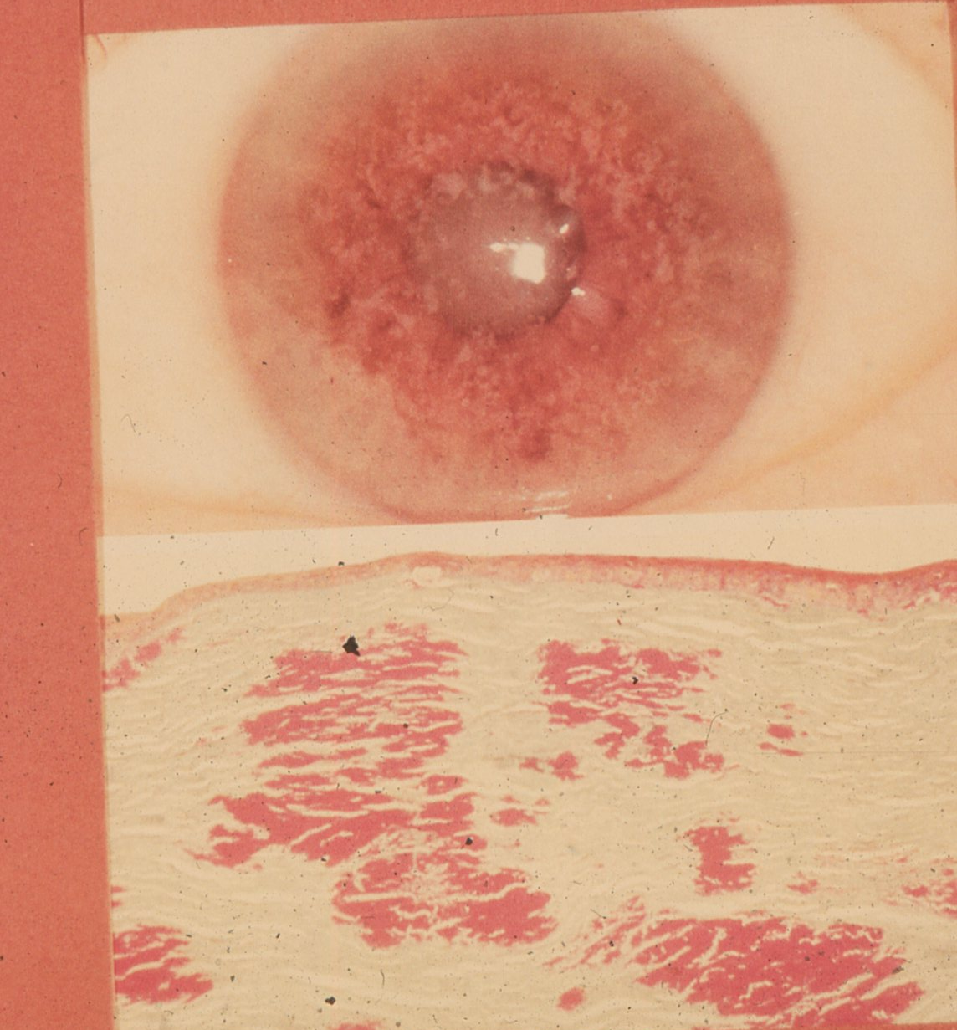
Heredodegenerativní onemocnění rohovky

Slide 32
Moorenův vřed- vyhojený

Slide 33
keratokonus

Slide 34
Placido kruhy u keratokonu

Slide 35
Keratoplastika

Slide 36
Keratoplastika - stehy

Slide 37
Arcus senilis

Slide 38
pseudopterygium

Slide 39
Terrienova marginální degenerace

Slide 40
Rohovkový epitel EM

Slide 41
Marginální degenerace

Slide 42
Endoftalmitis

Slide 43
Leukom rohovky

Slide 44
Atrofie bulbu

